Slide 1





PROYECTO
GEA
Generador Eólico Áureo

Slide 2






MIEMBROS
Mirko
Joaquín
Domínguez
Plankenhorn
Leandro
Tomás
Giampaolo
Santiago
Morganti
Tobías
Ezequiel
Rodríguez
Vanini
Gregorio
Sipaczenko
Gustavo
Ariel
Sosa

Slide 3
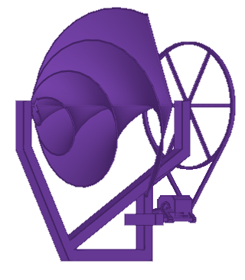
EL FUTURO DE LA ENERGÍA.
Energía eólica al alcance de todos
Diseño revolucionario inspirado en la naturaleza
Eficiente, compacto y funcional

Slide 4

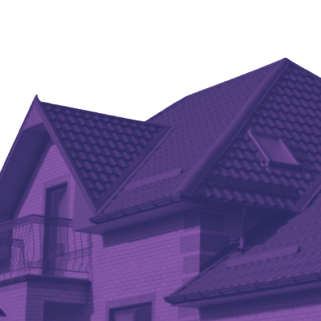
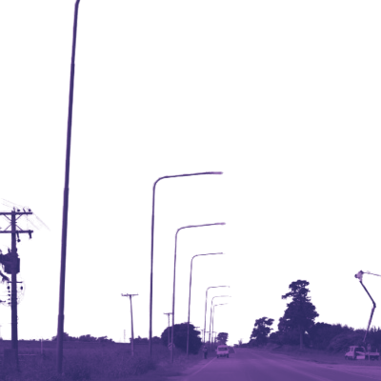
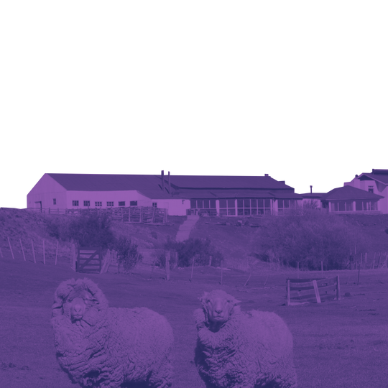
USOS DE GEA
La solución ideal para reducir costos en casa
Fuente confiable de energía para iluminar las rutas
Facilita energía a donde no llegan las redes eléctricas tradicionales

Slide 5

LA HÉLICE
01
Inspirado en la sucesión de Fibonacci
02
Forma que viene de la naturaleza
03
Diseño óptimo y eficaz de generador eólico

Slide 6



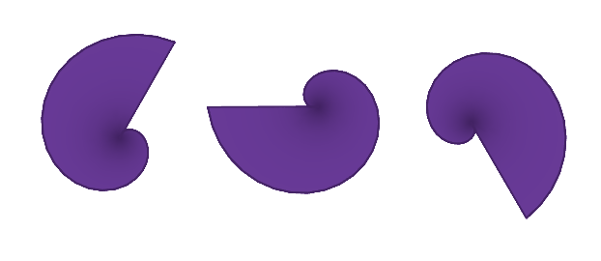
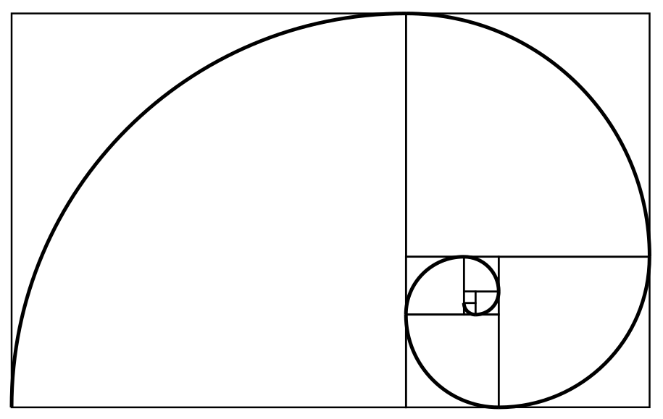
SUCESIÓN
DE FIBONACCI

Slide 7
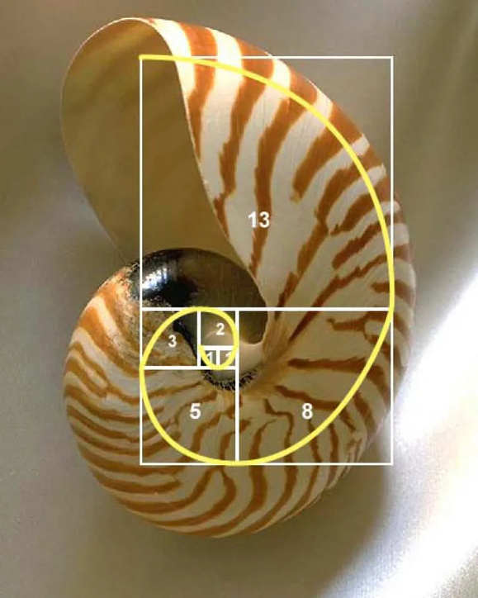
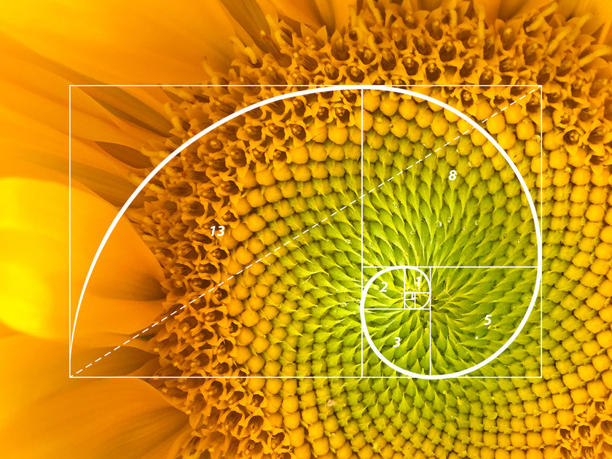
EJEMPLOS

Slide 8
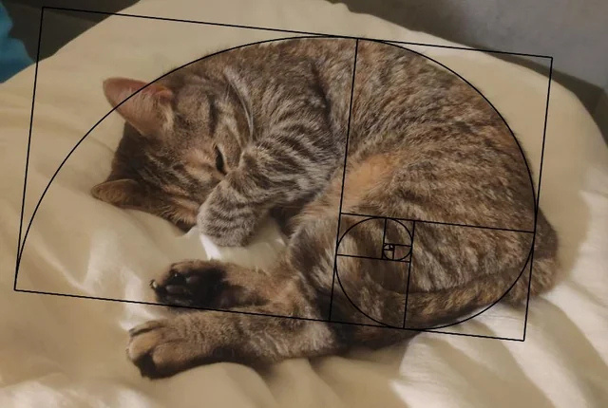
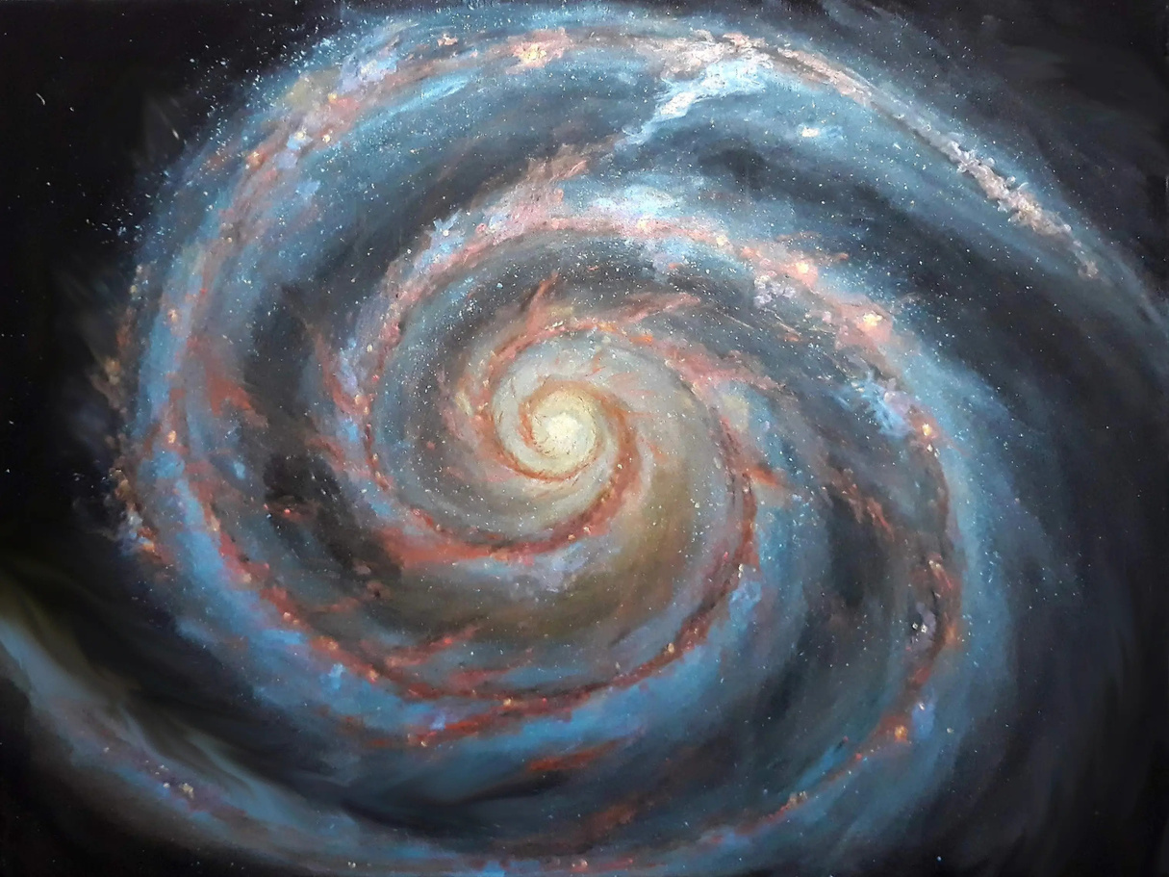
EJEMPLOS

Slide 9
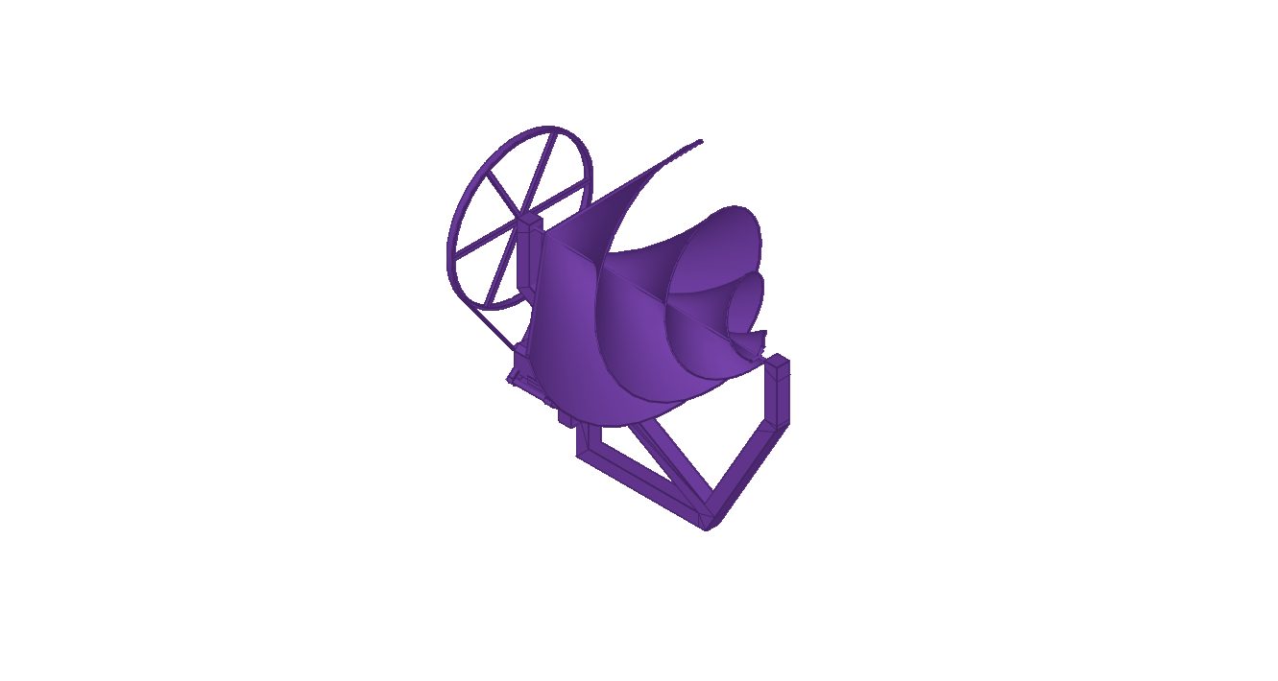
PROYECTO GEA
Mayor captación de viento por su forma optimizada
Mejor funcionamiento con vientos leves
Mucho más silencioso, apto para un uso urbano
Diseño compacto y adaptable al entorno

Slide 10
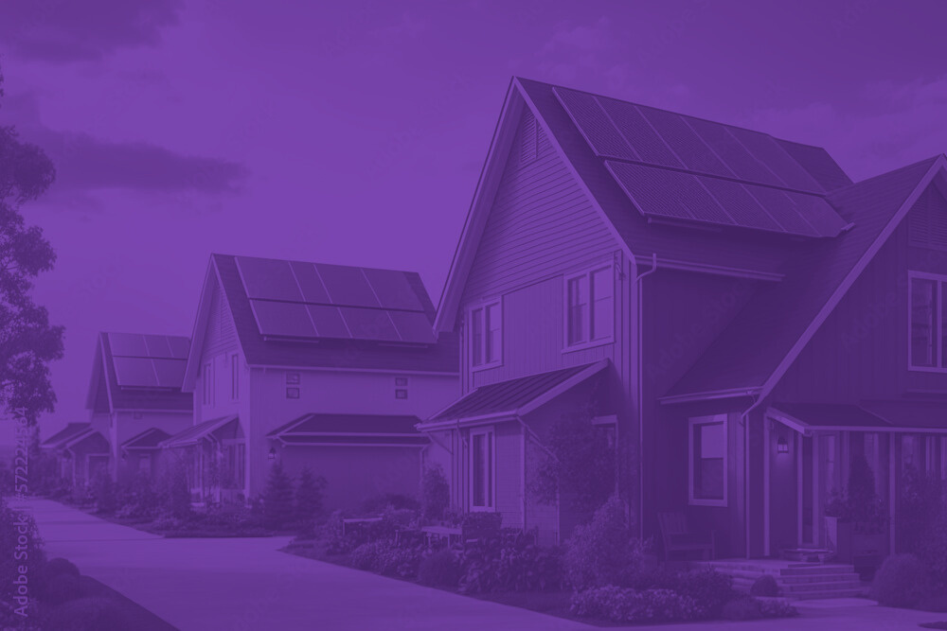
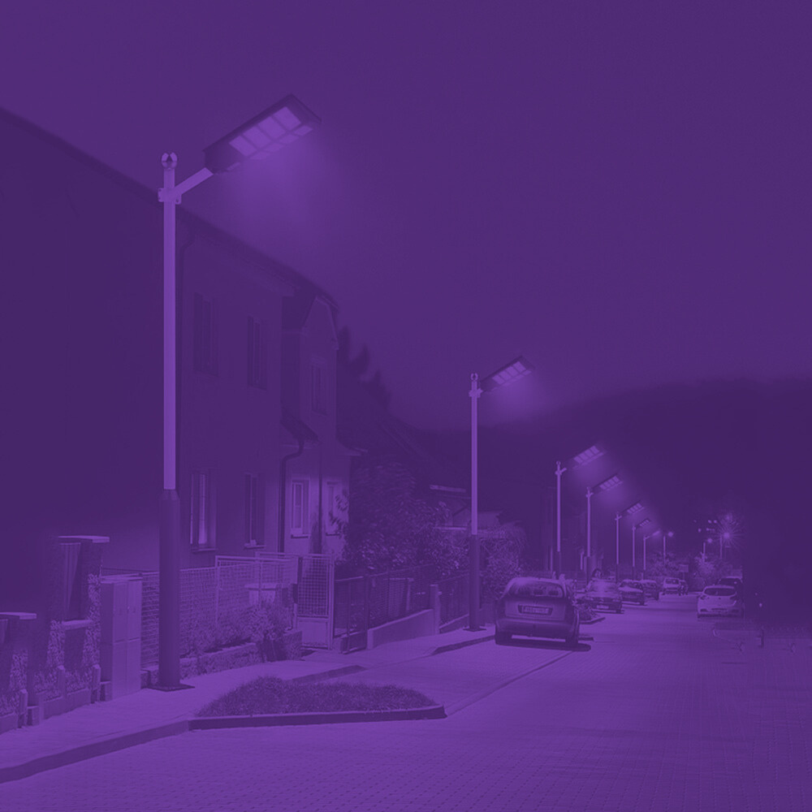

UTILIZACIÓN DE GEA
01
Elementos de uso común del hogar
02
Alimentar iluminación en calles, rutas y espacios públicos
03
Generar energía para pequeños comercios
04
Alimentar las zonas rurales lejos de las redes convencionales

Slide 11
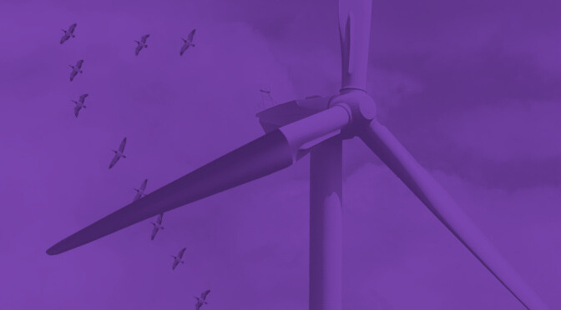

COMPARACIÓN CONTRA OTROS GENERADORES
01
Hasta 573.000 aves mueren al año (EE.UU.) por los aerogeneradores convencionales
02
Los paneles solares solo aprovechan un 30% de la energía que reciben
03
No contamina ni genera costos elevados como las energías fósiles
04
El PAI (Poliestireno de Alto Impacto) de la hélice de GEA es un material reciclable

Slide 12
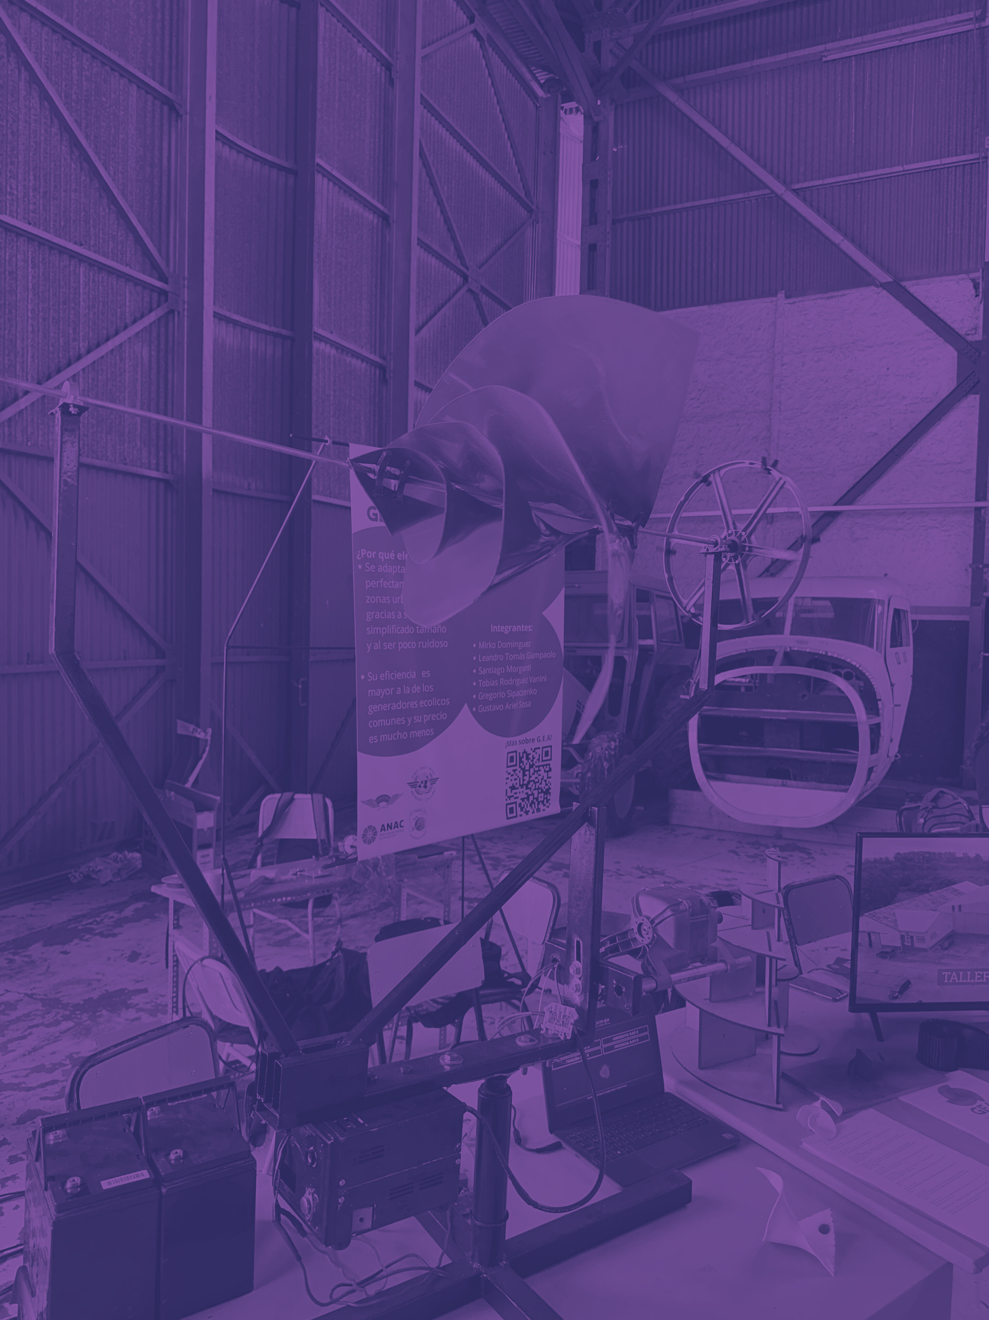

COMPONENTES
GEA está compuesto por:
01
Hélice, eje, polea y correa
04
Motor trifásico
02
05
Estructura metálica
Transformador de 24v
03
06
Sistema de viraje
Baterías de 12v

Slide 13


SISTEMA DE MONITOREO
Sistema inalámbrico de visualización de datos de GEA.

Slide 14

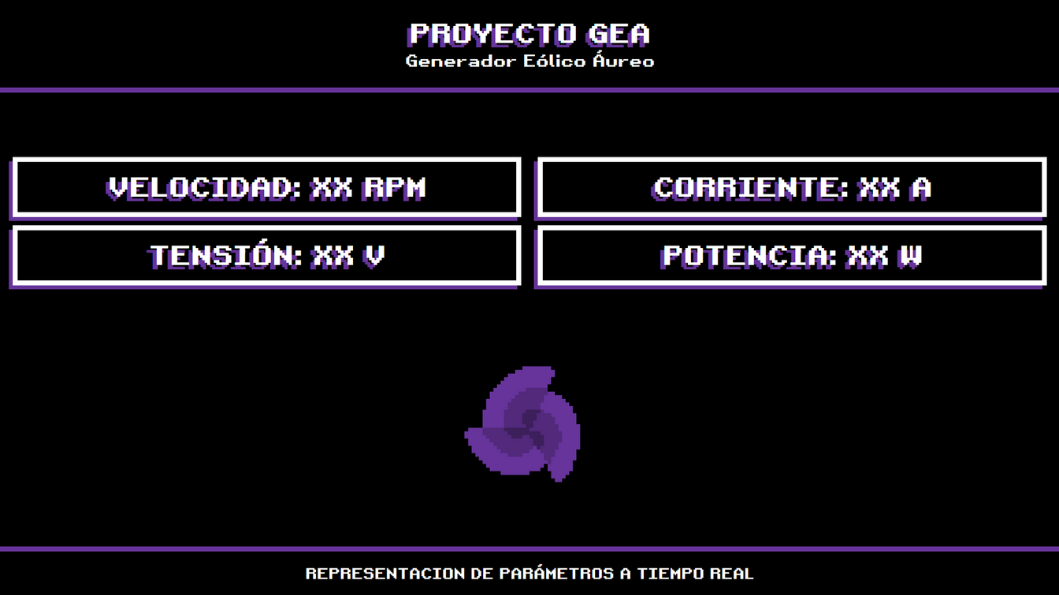
SISTEMA DE MONITOREO

Slide 15




¡MUCHAS GRACIAS!
PROYECTO GEA

